Slide 1
Translated from English to Danish - www.onlinedoctranslator.com
MODUL 6
Bæredygtighed for fremtiden –
Etisk fødevareentreprenørskab (EFE) Program

Slide 2
Bæredygtighed for fremtiden
Gennem dette kursus har vi studeret en række emner, der er relevante for at starte og lede en fødevarevirksomhed, men i sidste ende er målet med kurset at bidrage til at styrke mennesker som dig...en ny generation af fødevareiværksættere til at starte, vokse og tilpasse sig nytetiske fødevarevirksomheder.I dette modul ser vi på FREMTIDEN og opsummerer de vigtigste elementer, der er afgørende for din virksomheds bæredygtighed og for planetens fremtid.
01
Kraften i det ETISKE fødevaresystem
02
Udvikling af BÆREDYGTIGE fødevaresystemer
03
En opsummering af innovation som et værktøj for fremtiden
04
Skaber en sundere fremtid for OPP og SDG'erne

Slide 3
01
Kraften i det ETISKE fødevaresystem

Slide 4
Planlægning for fremtiden...
Langsigtet bæredygtighedsplanlægning er kritisk i enhver virksomhed og kræver enholistisk tilgangder integrerer miljømæssige, sociale og økonomiske aspekter, rapportering og ansvarlighed i din forretningspraksis.
Ved at indlejre etiske værdier, sætte mål, engagere interessenter og løbende forbedre din bæredygtighedsindsats, kan du positionere din etiske fødevarevirksomhed til langsigtet succes og samtidig have en positiv indvirkning på miljøet og samfundet.

Slide 5
Hvad er et etisk fødevaresystem?
På dette stadium ved vi nu, at et etisk fødevaresystem refererer til enholistisk tilgangtil fødevareproduktion, distribution og forbrugprioritererbæredygtighed, social retfærdighed, dyrevelfærd og folkesundhed.
Det omfatter et sæt principper og praksis, der sigter mod at skabe et fødevaresystem, der er retfærdigt, ansvarligt og regenerativt.

Slide 6
Kraften i et etisk fødevaresystem
Kraften i et etisk fødevaresystem ligger i dets potentiale til at skabepositiv og transformativ forandringpå tværs af forskellige dimensioner.
Lad os opsummere de vigtigste aspekter, der illustrerer styrken af ​​et etisk fødevaresystem.

Slide 7
Miljømæssig påvirkning
Et etisk madsystemprioritererbæredygtig praksisminimeremiljøskade. Det fremmer:
regenerativt landbrug,
økologisk landbrug, og
ansvarlig ressourcestyring.
Ved at reducere kemisk input, spare på vandet, bevare biodiversiteten og afbøde klimaændringer,et etisk fødevaresystem hjælper med at beskytte økosystemer og understøtter planetens langsigtede sundhed.
Hold dig opdateret om de seneste råd og emner via din lokaleMiljøstyrelsen

Slide 8
Bliv inspireret…
Tjek voresKompendium om god praksis
Toppen af ​​poppen ønsker at være med til at løse globale udfordringer. Ansvar for miljø, økonomi, mennesker og samfund er indlejret i alt, hvad virksomheden foretager sig. De opbygger en cirkulær økonomi ved at tilføje det, der ellers ville være madspild, og tilføje værdi til dette 'spild', støtte den lokale økonomi og har derfor en positiv indvirkning på miljøet.

Slide 9
Fødevaresikkerhed og sultlindring
Et etisk fødevaresystem har til formål at sikre fødevaresikkerhed for alle. Det advokerer forlige adgang til nærende og kulturelt passende fødevarer, især formarginaliseretfællesskaber. (Modul 1)
Samt dette spiller gode madsystemer en væsentlig rolle i at forbedrefødevaresuverænitetog ved at reducere de kritiske niveauer afmadspildi hele fødevaresystemet via forskellige tiltag.
Giv din forpligtelse til at REDUCERE MADSPILD ved at underskrive ennationalCharter om madspild

Slide 10
Folkesundhed og trivsel
Et etisk madsystemgenkenderdetsammenhæng mellem mad og sundhed(Modul 1). Det fremmer produktion og forbrug af nærende, hele fødevarer og fraråder brugen af ​​skadelige tilsætningsstoffer, pesticider og antibiotika.
Ved at tilskynde til sundere kostvalg bidrager et etisk fødevaresystem til forbedrede folkesundhedsresultater, reducerede sygdomsbyrder og øget generel velvære.
FØLG Food & Health TRENDS på platforme som:
Kost og sundhed (foodnavigator.com)
Madtendenser (trendhunter.com)

Slide 11
Social retfærdighed og fairtrade
Et etisk madsystemunderstreger fair behandling, barearbejdskraftpraksis og retfærdige økonomiske muligheder. Den går ind for rimelige lønninger, sikre arbejdsforhold og værdigt levebrød for landmænd, landarbejdere og fødevareproducenter. Den støtter fairtrade og andre initiativer, der sikrer producenterne en rimelig kompensation for deres produkter ogfremmer gennemsigtighedi forsyningskæden.
Dette er ikke kun lovlighederne (diskuteret i modul 2), men det handler om at gøre det rigtige!

Slide 12
Dyrevelfærd
Et etisk fødevaresystem betragter human behandling af dyr i fødevareproduktionen som en prioritet. Det fortaler for praksis, derminimeredyrs lidelse eller ubehag, såsom at give rigelig plads og foder, adgang til naturligadfærdog humane slagtemetoder.
Ved at fremme dyrevelfærd afspejler et etisk fødevaresystem medfølelse og etiske overvejelser i vores samspil med andre levende væsener.
For at finde ud af mere...Der er organisationer, der brænder for dyrevelfærd, f.eksPETA&EU-gruppen for dyr

Slide 13
Kulturel bevarelse og mangfoldighed
Et etisk madsystemgenkenderværdien af ​​traditionel viden, kulturel praksis og maddiversitet. Det støtter småbønder, lokale madtraditioner og indfødte fødevaresystemer. Ved at bevare og fejre kulturel mangfoldighed fremmer et etisk fødevaresystem kulturel identitet, samfundsresiliens, biodiversitet og kulinarisk arv.
Tjek dette Erasmus+-projekt, som dækker dette emneKulinarisk arv i erhvervsuddannelserne | Kog det fremad

Slide 14
Consumer Empowerment & Education
Et etisk fødevaresystem styrker forbrugerne ved at give gennemsigtig information om fødevarers oprindelse, produktionsmetoder og etiske standarder. Det tilskynder til bevidste forbrugervalg, såsom at støtte lokale, økologiske, fair trade og bæredygtigt producerede fødevarer.
Udover at uddanne dig selv og være en forandringsskaber...ved at uddanne forbrugerne om virkningen af ​​deres madvalg, kan du og dine handlinger fremme ansvarligt forbrug og give individer mulighed for at træffe informerede beslutninger.
Bliv interesseret: Bliv ved med at lære og dele!!

Slide 15
Bliv inspireret…
Tjek voresKompendium om god praksis
K Gruppeer ikke kun aktiv i at undgå madspild inden for deresorganisation, men de har skabt deres eget brand for ansvarlig mad. Sammen med dette er de indlejret i at udvide denne ansvarlige kultur til personale og forbrugere. De gennemfører uddannelse af personalet, og de tror på gennemsigtighed over for deres forbrugere og gør en aktiv indsats for at forbedre kundernes adgang til information via QR-koder på produkterne.

Slide 16
En hurtig øvelse -
Med hensyn til dinEtiske handlinger og ambitioner...foretag en hurtig revision af din drift
Liste over, hvad du allerede laver?
Hvad kan du gøre for at forbedre?
__________________________________________________________________________________________________________________________________________________________________________________________________
__________________________________________________________________________________________________________________________________________________________________________________________________

Slide 17
02
Udvikling af bæredygtige fødevaresystemer

Slide 18
Etisk fødevaresystemImodBæredygtigt fødevaresystem
Et etisk fødevaresystem lægger stor vægt påmoralske og værdibaserede principperi alle aspekter af fødevareproduktion, distribution og forbrug. Den overvejer de sociale, miljømæssige og etiske konsekvenser af valg af fødevarer og sigter mod at fremme retfærdighed, retfærdighed og ansvarlig praksis.
Et bæredygtigt fødevaresystem fokuserer påmiljømæssige aspekteraf fødevareproduktion, distribution og forbrug, med henblik påminimereøkologisk påvirkning, bevare ressourcer og opretholde økologisk balance. Detunderstregerdetlangsigtet levedygtighed og robusthedaf fødevaresystemet.

Slide 19
Nøgleaspekter af et bæredygtigt fødevaresystem omfatter:
Miljøforvaltning
Ressourceeffektivitet
Afbødning af klimaændringer

Slide 20
Som fødevareiværksætter kan du spille en rolle i udviklingen af ​​bæredygtige fødevaresystemer:
Miljøforvaltning:ved at træffe de bedste valg med hensyn til forsyningskædestyring, bevarelse af naturressourcer i produktionsprocesser og ved at opmuntre og uddanne, mens du går, med hensyn til bæredygtig praksis og standarder, vil du gøre din del for miljøet.
Ressourceeffektivitet:på samme måde, ved at sikre, at din virksomhed og dine leverandører optimerer brugen af ​​ressourcer (vand, energi og jord) og ved at gøre en indsats for at minimere eller eliminere madspild og emballagespild, vil du opfylde din rolle.
Afbødning af klimaændringer:din rolle vil involvere at lægge vægt på strategier for at minimere fødevarevirksomhedens CO2-fodaftryk og reduceredrivhusgasemissioner forbundet med fødevareproduktion, transport og affaldshåndtering.

Slide 21
HVER GANG DU KØBER ØKOLOGISK, OVERTALER DU FLERE Bønder til at dyrke økologisk

Slide 22
Elevøvelse:
Afspejling:
Nævn 3 handlinger, du allerede har implementeret i din virksomhed eller privatliv, som gør en forskel i opbygningen af ​​et mere bæredygtigt fødevaresystem.
Angiv 3 yderligere handlinger, som du lover at indføre i den nærmeste fremtid.

Slide 23
Yderligere nyttige ressourcer
Har vi brug for et etisk EU-fødevaremærke?
Ethical Consumer: den alternative forbrugerorganisation
Magt i fødevaresystemet – Fødevareetisk Råd
Radio Davos: A World Economic Forum Podcast | World Economic Forum (weforum.org)
https://ethical-food.eu/knowledge-sharing-platform/

Slide 24
03
En opsummering af innovation som et værktøj for fremtiden

Slide 25
Innovation kan tilbyde adskillige muligheder for fødevarevirksomheder, herunder:
Ny produktudvikling
Differentiering fra konkurrenter
Forbedret effektivitet og produktivitet
Øget omsætning og markedsandel
Innovation kan sætte fødevarevirksomheder i stand til at skabe nye produkter, der imødekommer skiftende forbrugerkrav, f.eks. sundere eller mere bæredygtige muligheder.
Ved at innovere og tilbyde unikke produkter kan fødevarevirksomheder stå stille og skabe en konkurrencefordel.
Innovation kan hjælpe fødevarevirksomheder med at strømline deres drift og reducere omkostningerne, hvilket fører til øget effektivitet og produktivitet.
Ved at udvikle innovative produkter og løsninger kan fødevarevirksomheder øge omsætningen og erobre en større andel af markedet.

Slide 26
Innovation kan tilbyde adskillige muligheder for fødevarevirksomheder, herunder:
Forbedret bæredygtighed
Forbedret sikkerhed og kvalitet
Forbedret kundeoplevelse
Innovation kan også hjælpe fødevarevirksomheder med at blive mere bæredygtige ved at reducere spild, spare på ressourcer ogminimerederes miljømæssige fodaftryk.
Innovation kan hjælpe fødevarevirksomheder med at forbedre sikkerheden og kvaliteten af ​​deres produkter gennem udvikling af nye teknologier og processer.
Ved at udnytte innovation kan virksomheder forbedre kundeoplevelsen via nye produkter, tjenester eller teknologier, der øger bekvemmelighed, hastighed ellerpersonalisering.

Slide 27
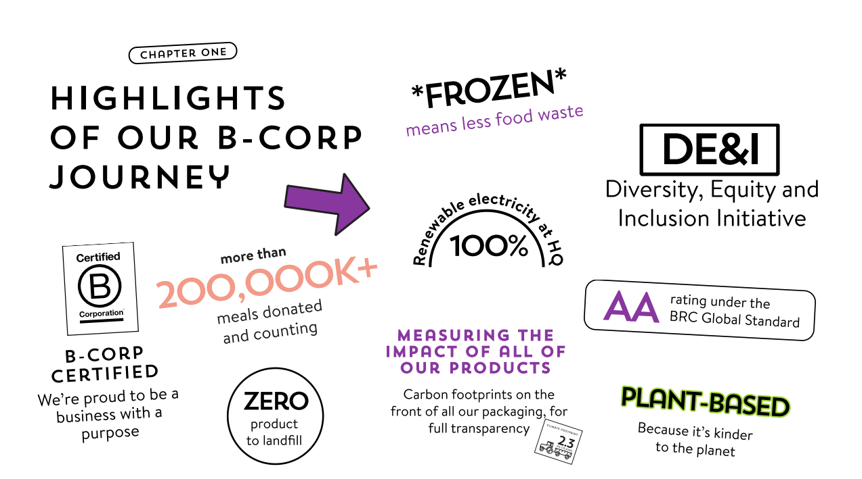
Strong Roots er et eksempel på en fødevarevirksomhed, der ved at bruge innovation sammen med høje etiske standarder og tror'mad kan være bedre'er blevet et globalt brand på markedet for frosne fødevarer

Slide 28
Den potentielle sociale virkning af fødevarevirksomheder...
MENNESKER
Du som iværksætter kunne også innovere ved at integrereinitiativer med social effektind i din fødevarevirksomhed. Dette kunne indebære at skabe beskæftigelsesmuligheder formarginaliseretfællesskaber, der støtter fairarbejdskraftpraksis, fremme af ligestilling mellem kønnene, fremme af mangfoldighed og inklusivitet på arbejdspladsen og støtte samfundsudvikling.
Dette ville bidrage til "People"-aspektet af People-Planet-Profit ved at tage fat på sociale spørgsmål og fremme socialt velvære.

Slide 29
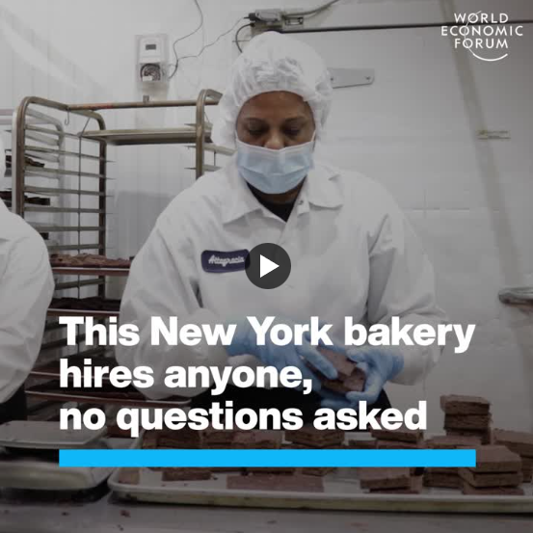
Bliv inspireret– Skabe en social effekt
Her viser World Economic Forum den holdning og kultur, derGreyston Bageri udvikler sig i et forsøg på at gøre en forskel i samfundet ved at skabe beskæftigelsesmuligheder for alle.
Kilde

Slide 30
Den potentielle sociale virkning af fødevarevirksomheder...
MENNESKER
Du kunne også forny vedengagere forbrugernei din bæredygtighedsindsats. Dette kunne indebære at oplyse forbrugerne om de sociale og miljømæssige konsekvenser af deres fødevarevalg, tilskynde til bæredygtige forbrugsmønstre, fremme ansvarlig emballage og affaldshåndtering og inddrage forbrugerne i samskabelse eller feedback-processer for at udvikle mere bæredygtige fødevareprodukter eller -tjenester.
Dette vil også bidrage til"Mennesker"aspekt af People-Planet-Profit ved at give forbrugerne mulighed for at træffe informerede valg og være aktive deltagere i bæredygtighedsinitiativer.

Slide 31
Bliv inspireret…
Tjek voresKompendium om god praksis
Valio ønsker at være med til at løse globale udfordringer. Ansvar for miljø, økonomi, mennesker og samfund er indlejret i alt, hvad virksomheden foretager sig.Valioshjørnestenene i bæredygtighed erkooperativ tilgang. Deres ejere er finske mælkebønder, og de udbetaler altid deres overskud til landmændene.

Slide 32
Hvordan inklusiv innovation kunne transformere fødevaresystemer - og hjælpe med at stoppe sulten i verden
Klik her for at læse denne interessante artikel

Slide 33
Fødevarevirksomheders potentielle miljøpåvirkning...
PLANET
Bæredygtig indkøb: Som en etisk iværksætter kan du innovere ved at inkorporere bæredygtig indkøbspraksis i din fødevarevirksomhed.
Dette kunne involvere indkøb af økologiske, lokalt producerede og fairtrade ingredienser, støtte til regenerativ landbrugspraksis, fremme af biodiversitet og beskyttelse af naturressourcer.
Dette vil bidrage til"Planet"aspekt af People-Planet-Profit ved at reducere miljøpåvirkningen og støtte bæredygtige fødevaresystemer.

Slide 34
Den potentielle økonomiske virkning af fødevarevirksomheder...
PROFIT
Igen, som iværksætter kunne du innovere ved at adoptereprincipper for cirkulær økonomii din fødevarevirksomhed. Dette kunne indebære at reducere madspild gennem innovativ emballage, slankere praksis eller forarbejdning og distributionsmetoder, implementering af genbrug og komposteringprogrammer, fremme upcycling eller genbrug af fødevarebiprodukter, ogoptimeringressourceforbrug i hele forsyningskæden.
Dette vil bidrage til"Profit"aspekt af People-Planet-Profit ved at reducere omkostningerne, forbedre driftseffektiviteten og skabe værdi fra affald eller biprodukter...og samtidig have en god effekt på PLANET.

Slide 35
Innovation som et værktøj til 'mad-tur'
Masser – Skab fremtidens landbrug i Compton - YouTube
Innovation kræver, at man tænker ud over kortsigtede begrænsninger for, hvordan virksomheder og samfund skal gøre tingene anderledes om seks måneder, tre år, 10 år og længere.
Innovation betyder at evaluere eksterne kræfter, der ændrer vores verden og udvikler sig for at forudse disse behov.
Masserer et eksempel på en virksomhed, der ændrer fremtidens landbrug og forbedrer kvaliteten og tilgængeligheden af ​​fødevarer. Nogle ville se dette som etisk, andre ville hævde noget andet!

Slide 36
Værd at lytte...PODCAST
COP26: Giv verden mad uden at ødelægge klimaet - Radio Davos | Podcast på Spotify

Slide 37
04
Skaber en sundere fremtid for OPP og SDG'erne

Slide 38
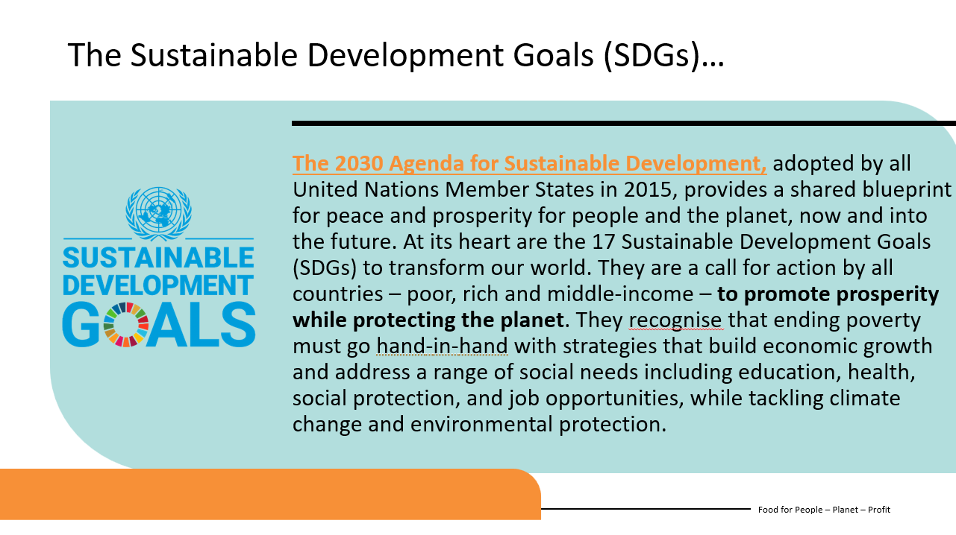
Arbejder mod FREMTIDEN
I modul 1 diskuterede vi i dybden indvirkningen af ​​fødevare- og fødevarevirksomheder på de 3 P'er (People – Planet – Profit), og vi demonstrerede sammenhængen til SDG'erne.
Gennem dette kursus sigter vi mod at skabe opmærksomhed hos dig som potentielle eller eksisterende fødevareiværksættere.Bevidsthed og videner starten på forandring, og I er vores fremtidige forandringsskabere!!

Slide 39
Indlejring af etiske værdier, opstilling af mål, involvering af interessenter og løbende forbedring af bæredygtighedsindsatsen er afgørende for langsigtet bæredygtighedsplanlægning i en etisk fødevarevirksomhed.

Slide 40
Indlejring af etiske værdier:
Som etisk fødevarevirksomhed bør du som nævnt i tidligere moduler etablere et klart sæt afværdier og principperder styrer din beslutningstagning og drift.
Disse værdier kan omfatte forpligtelser til miljømæssig bæredygtighed, socialt ansvar, dyrevelfærd, fair handel eller samfundsengagement.
Ved at indlejre disse værdier iorganisatoriskkultur, politikker og praksis, vil du sikre, at etiske overvejelser er integreret i alle aspekter af din drift, og det vil give retning og fokus til dine mål

Slide 41
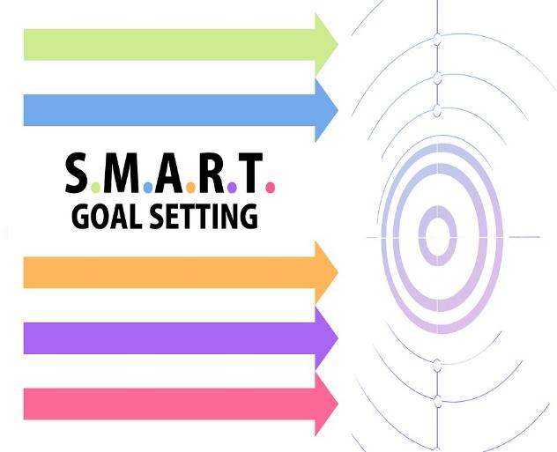
Sætte mål:
Indstilling af bæredygtighedmål giver en køreplanfor at virksomheden kan arbejde hen imod og måle fremskridt. Som diskuteret i modul 2 skal mål være specifikke, målbare, opnåelige, relevante og tidsbestemte (SMART). Eksempler på bæredygtighedsmål for en etisk fødevarevirksomhed kan omfatte reduktion af drivhusgasemissioner eller dit CO2-fodaftryk, indkøb af en vis procentdel af ingredienser fra lokale leverandører,minimeremadspild eller opnåelse af en specifik bæredygtighedscertificering. Klare mål hjælper med at tilpasse indsatsen og give et benchmark for præstation.

Slide 42
God kommunikation:
Vigtigheden af ​​at engagere interessenter, herunder medarbejdere, kunder, leverandører, lokalsamfund og investorer, er afgørende for langsigtet bæredygtighedsplanlægning. (Modul 5)
Interessentengagement giver mulighed for et bredere perspektiv, input og samarbejde. Det fremmer en følelse af ejerskab, opbygger tillid og hjælper med at identificere muligheder og udfordringer. Regelmæssig kommunikation, feedbackmekanismer og involvering af interessenter i beslutningsprocesser bidrager til en mere inklusiv og effektiv bæredygtighedsstrategi.

Slide 43
Forbliver smidig:
Bæredygtig praksis skal ses som enløbende forbedringsrejsesnarere end en engangspræstation. Du og din etiske fødevarevirksomhed bør løbende evaluere og forbedre din drift, produkter og praksis. Dette involverer udførelse af regelmæssige bæredygtighedsvurderinger, sporing af nøglepræstationsindikatorer og implementering af strategier til forbedring. Regelmæssig overvågning og evaluering hjælper med at identificere områder foroptimering, innovation og ressourceeffektivitet. Igen, husk at holde dig opdateret medTrends & Viden & Træning

Slide 44
Rapportering og ansvarlighed:
Rapportering om bæredygtighedspræstationer er afgørende for at demonstrere gennemsigtighed og ansvarlighed. Du kanudvikle bæredygtighedsrapporter eller kommunikere din virksomheds fremskridtgennem forskellige kanaler såsom årsrapporter, hjemmesider eller dedikeret bæredygtighedskommunikation. Rapportering bør omfatte nøglemålinger, præstationer, udfordringer og fremtidige mål. Eksterne certificeringer eller standarder kan give yderligere troværdighed og demonstrere overholdelseanerkendtbæredygtighedskriterier.

Slide 45
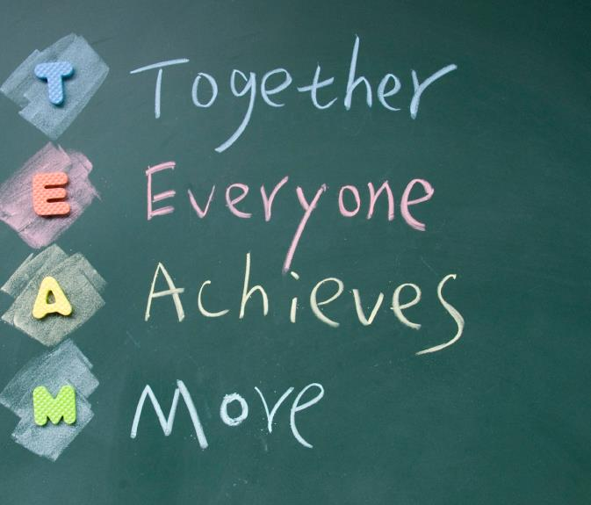
Samarbejde og partnerskaber:
Så vi nævnte vigtigheden af ​​kommunikation ovenfor, men det er også vigtigt at samarbejde med branchefæller, ngo'er eller offentlige myndighederorganisationerat styrke den fælles bæredygtighedsindsats. Partnerskaber giver mulighed for delt viden, ressourcer og kollektiv handling mod fælles bæredygtighedsmål. Samarbejdsinitiativer kan omfatte forskningsprojekter, advocacy-kampagner, forsyningskædesamarbejder eller deltagelse i industriens bæredygtighedsinitiativer.
Et irsk eksempel på virksomhedsstøtte:
Corporate Social Responsibility (CSR) og Sustainability (bitc.ie)

Slide 46
Recap, gennemgå, gentag...
Dette kursus er et kursus med åben adgang og er tilgængeligt for dig til at bruge i din egen tid og så ofte du vil.
Venligst vend tilbage til det, du bekræfter din retning og ambition i at blive enEtisk fødevareiværksætter.Du kan genopfriske din læring på specifikke elementer af kurset eller gennemgå og gentage hele kurset. Det er fleksibelt og fremadrettet, som vi håber du og din virksomhed er!

Slide 47
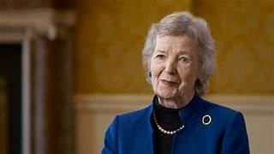
Afsluttende ordaf rådfra MARY ROBINSON, Irlands første kvindelige præsident,en tidligere FN-højkommissær for menneskerettigheder og udsending om klimaændringer,Formand forÆldsteog efter vores mening en klimamester!
Gør klimaforandringerne personlige.
1
"Gør noget, du ikke gjorde før."
Bliv vred, bliv aktiv.
2
"...med dem, der har mere ansvar end dig... dem, der burde gøre langt mere. Regeringer, byer, universiteter, virksomheder - især de fossile brændselsindustrier, landbrugs- og transportindustrien."
Forestil dig den verden, vi skynder os mod.
3
"Hvad slags verden vil det være? Det vil være en meget sundere verden. Vi vil ikke have den kvælende forurening af fossile brændstoffer."
Kilde

Slide 48
Jeg så fremtiden; Jeg så en cirkulær økonomi. Jeg så ikke individuelle elektriske køretøjer, men elektrisk mobilitet. Jeg så måder at leve sammen på.
Det var en vidunderlig følelse af den verden, vi skal tale mere om.
Vi er den første generation, der fuldt ud forstår, hvor alvorligt problemet er.
Og vi er den sidste generation, der kan gøre noget ved det.
MARY ROBINSON

Slide 49
Tak fordi du tog dette kursus,i sidste ende thans kursus er blevet til for at hjælpe med udviklingen af ​​mere etiske fødevarevirksomhederog vi håber, du går væk og føler dig mere rustet til at træde ind i maden-tur!!
Fortsæt med at følge os for flere ressourcer...
www.ethical-food.eu

